Slide 1




SmártGo
CEEC-UIT Team
Ho Chi Minh City, 25/09/2017
Notes:
Chào mọi người.
Chúng em là nhóm CEEC – UIT đến từ ĐH CNTT
Hôm nay đến đây để giới đề tài Smart Go

Slide 2


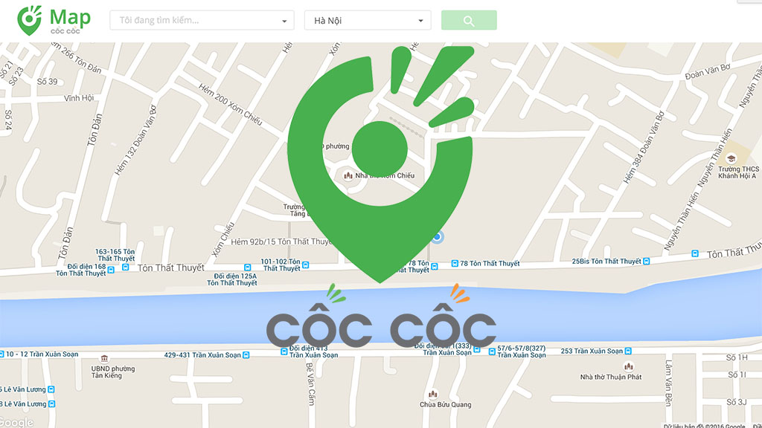
Introduction
Notes:
Nhu cầu tìm đường và dẫn đường là rất thiết thực, đặc biệt là ở các đô thị lớn, mạng lưới giao thông chằng chịt…
Các ông lớn về công nghệ lần lượt cho ra đời những giải pháp để giải quyết nhu cầu trên như Google map của Google, bản đồ Cốc cốc của Cốc cốc,…
Nhưng phải chăng đó đã là giải pháp tối ưu nhất danh cho người Việt??

Slide 3
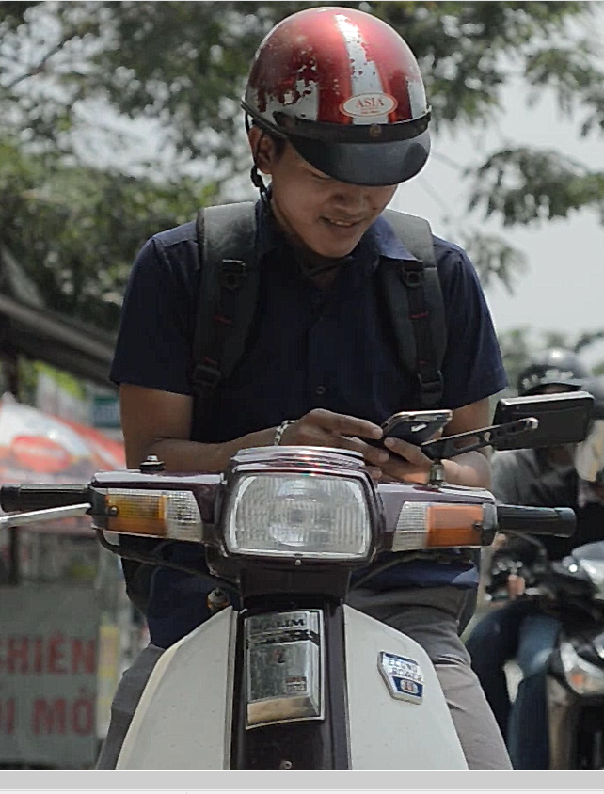
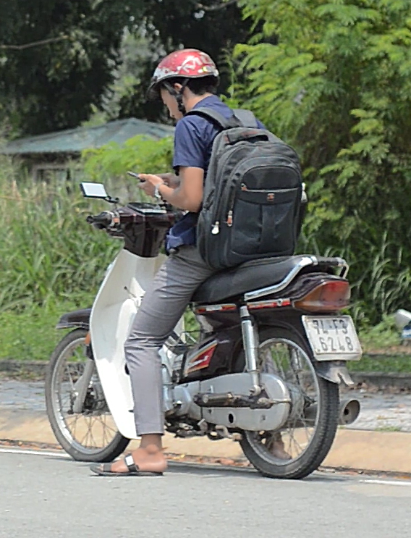
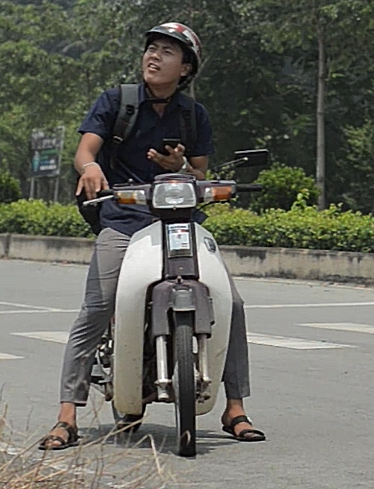
1st Solution – Smartphone
Unsafe
Inconvenient
Take time
Wasting Mobile Data
Notes:
Nói về việc sử dụng các giải pháp dò đường trên Smart Phone cho xe máy – xe đạp (loại phương tiện phổ biến ở Việt Nam)
Rõ ràng là việc dùng Smart Phone trong khi chạy xe là khá bất tiện, mất thời gian dừng xe nhiều lần.
Bên cạnh đó là mất an toàn giao thông khi người dùng bị chi phối, không tập trung lái xe, và cả mất an toàn trước nạn cướp giật.
Thêm nữa là việc tốn dữ liệu di động để truy cập liên tục vào dữ liệu của hãng cung cấp dịch vụ

Slide 4
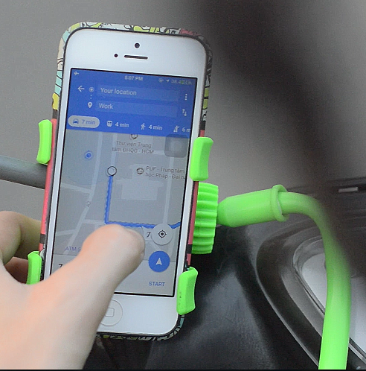
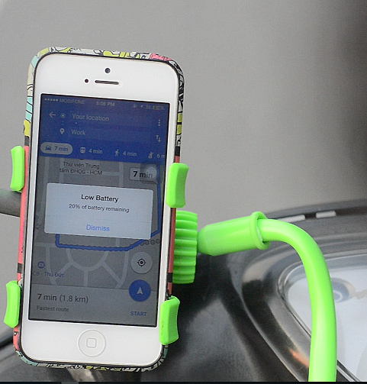
2nd Solution – Fixed Smartphone
Drain Battery
Not Waterproof
Notes:
Giải pháp thông dụng thứ 2 là việc dùng các giá đỡ, cố định Smart Phone trên xe máy như cách thường được dùng trên xe ô tô.
Giải pháp này có vẻ tiện dụng hơn. Mặc dù người lái xe vẫn bị chi phối giữa việc tham gia giao thông và quan sát màn hình Smart Phone, nhưng giải pháp thứ 2 này vẫn chưa khắc phục được tình trạng lãng phí dữ liệu mạng di động, hao phí pin điện thoại và gây hại cho điện thoại bởi các tác nhân như ánh nắng, bụi, có khi là mưa

Slide 5
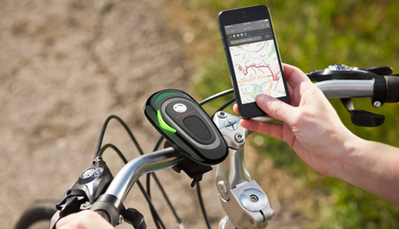
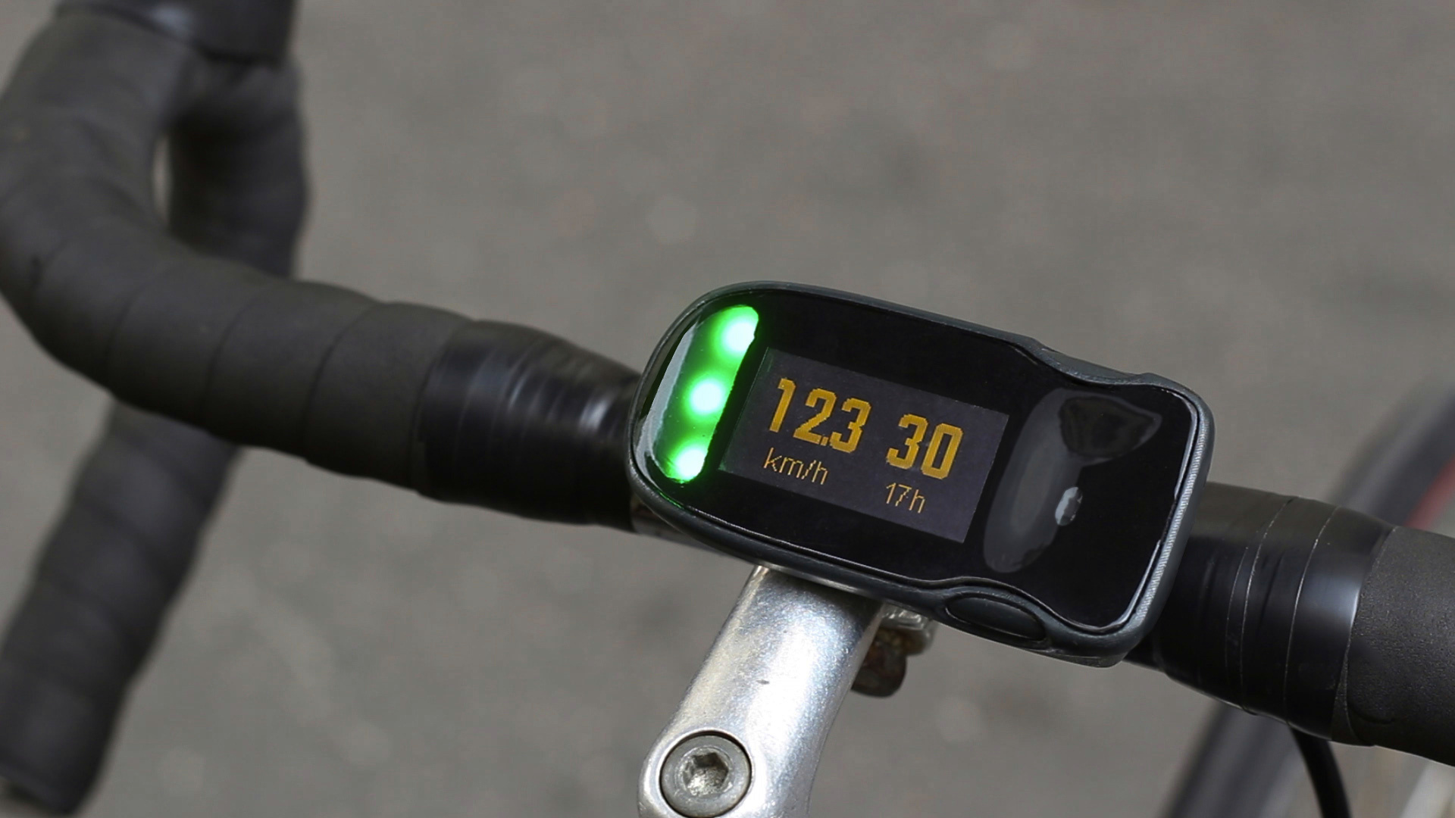
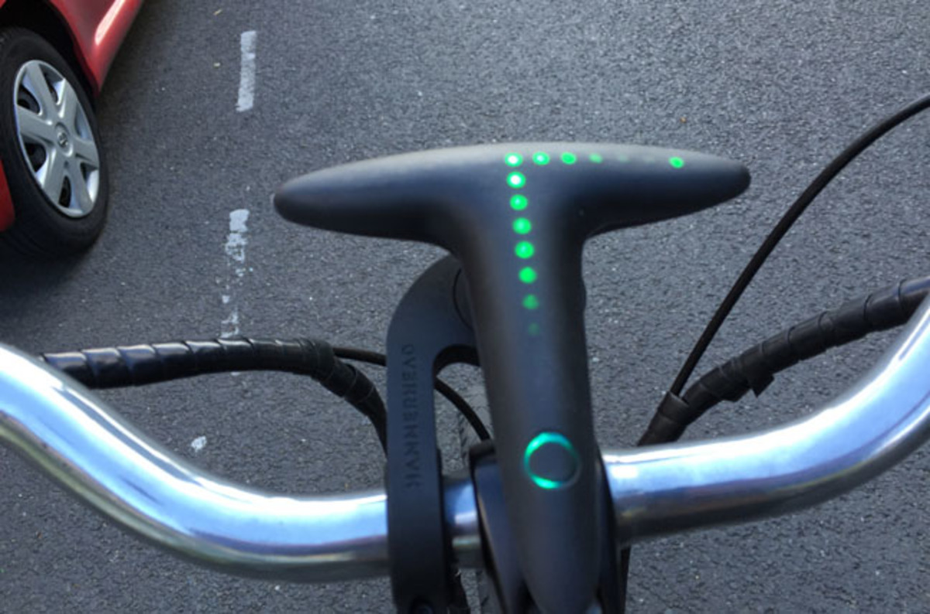
3rd Solution – Navigation Device
Expensive
Complex Usage
Mobile Phone Connection
Schwinn CycleNav
Hammerhead
Haiku
Notes:
Giải pháp thứ 3 có thể kể đến, mặc dù chưa xuất hiện ở Việt Nam nhưng đang khá thông dụng trên thế giới là việc sử dụng các thiết bị chỉ đường.
Những thiết bị này cơ bản khắc phục được hầu hết những khuyết điểm của các giải pháp trước nhưng lại nảy sinh những vấn đề khác.
Các thiết bị của người ngoài có giá bán khá cao so với mức mà người Việt có thể chi cho 1 thiết bị chỉ đường thêm nữa là thao tác sử dụng khá phức tạp.
Vậy thì đâu là giải pháp tối ưu nhất cho người Việt Nam???

Slide 6
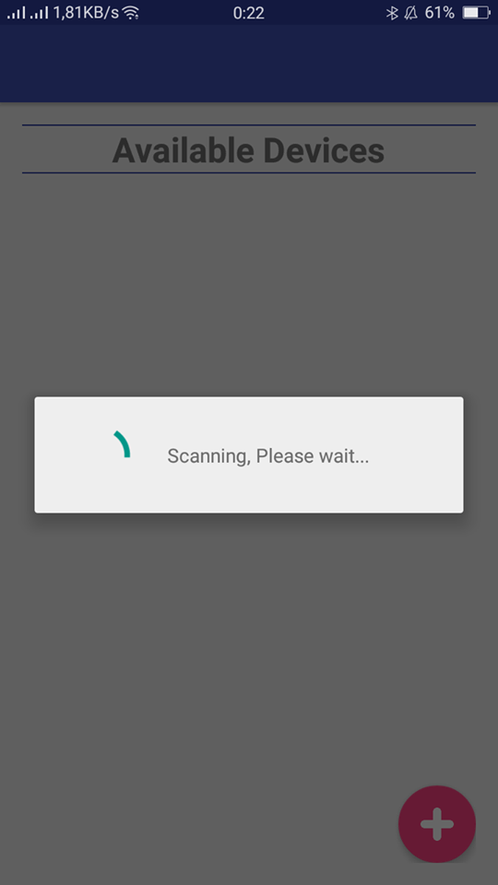



SmártGo
Notes:
Sản phẩm có tên gọi là SG đã được tạo nên từ những ý tương như trên và có cách hoạt động như sau
Từ khi vận hành cho đến khi hoàn thành phải qua 3 giai đoạn
+ Giai đoạn 1 : Lấy dữ liệu
+ Giai đoạn 2 : Gưi dữ liệu
+ Giai đoạn 3 : So sánh và Hiển thị
Cụ thể như sau
Trong giai đoạn đầu
Chúng ta sẽ tìm chỉ dẫn đường với giao điện thân thiện giống với GGM trên SG từ vị trí hiện tại.
SG sẽ bắt đầu quá trình lấy và lọc dữ liệu sau khi loading xong việc chỉ dẫn và lưu những dữ liệu dưới dạng một tập tin nhỏ

Slide 7
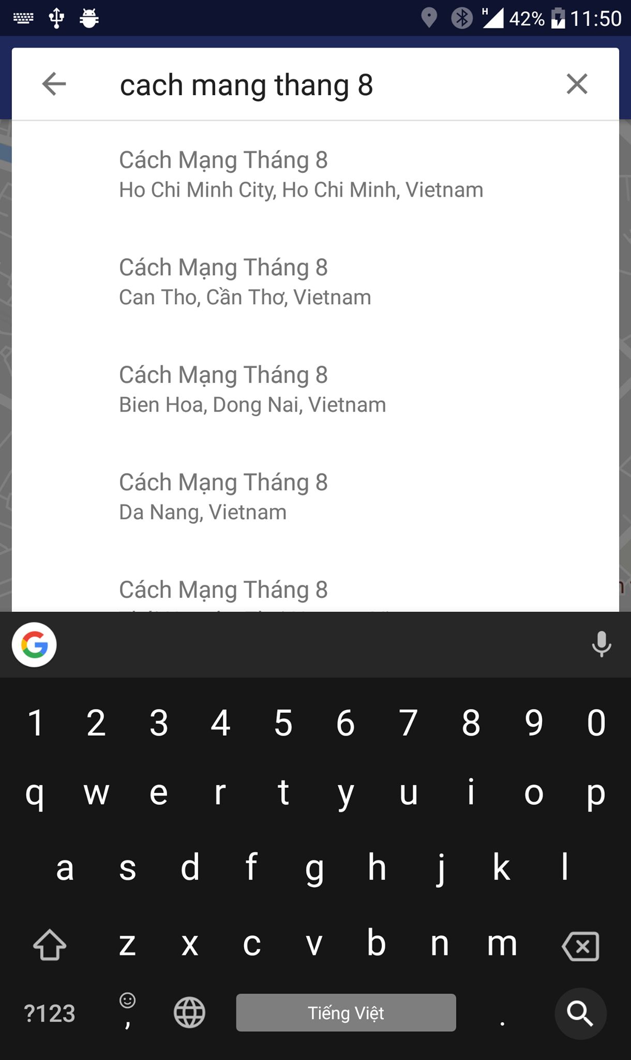
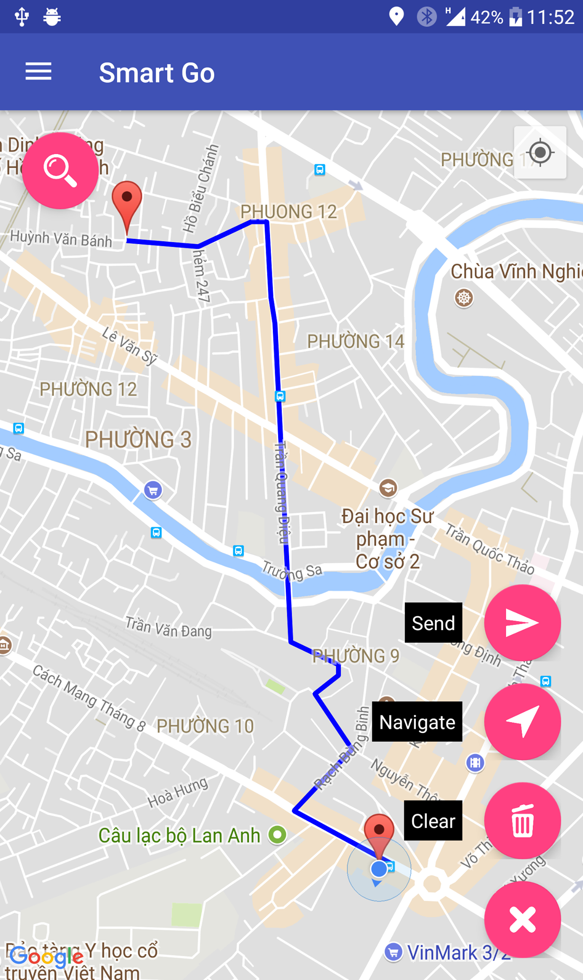

SmártGo
Notes:
Ở giai đoạn tiếp theo , chúng ta sẽ phải kết nối Bluetooth giữa điện thoại với SG ,
Sau khi việc truyền nhận file từ điện thoại hoàn thất thì MCU sẽ lưu file đó vào trong một thẻ nhớ micro SDC

Slide 8
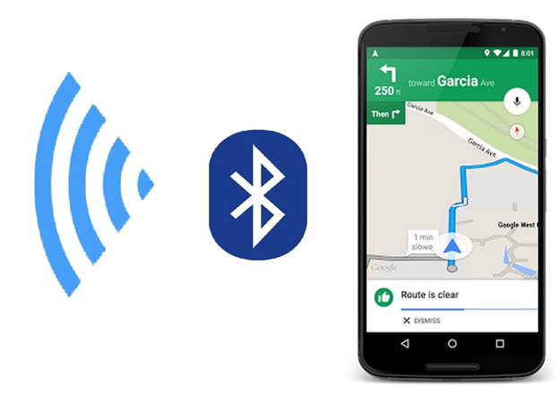


SmártGo
Notes:
Ở giai đoạn cuối , MCU sẽ khai thác dữ liệu dần dần từ Micro SDC sau đó so sánh với vị trí hiện tại của địa chỉ GPS rồi hiển thị chỉ dẫn lên màn hình OLED

Slide 9


Working
Software
Hardware
GPS Module
Google Maps
Application
BLE Module
MCU
Memory Card
Smart Phone
Navigation LED
Display Module
Notes:
Sơ đồ khối

Slide 10

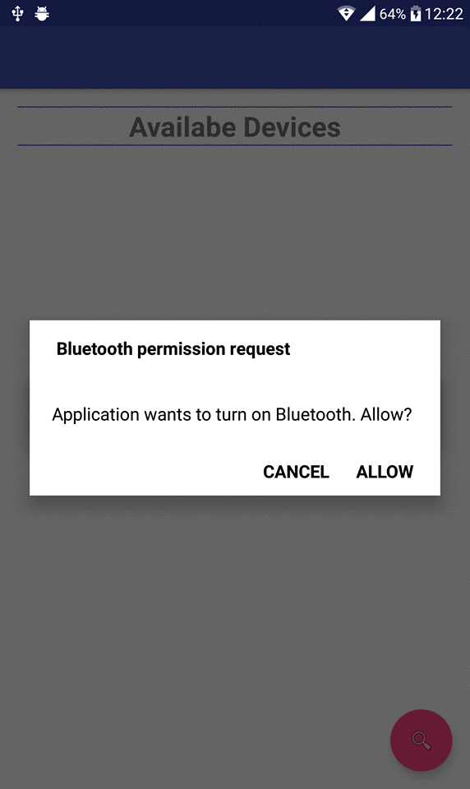
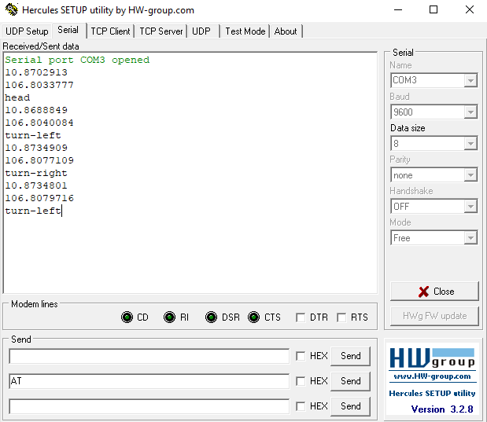
SmártGo
Notes:
Phần mềm

Slide 11
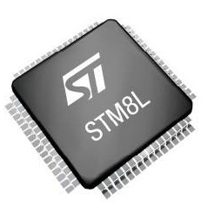
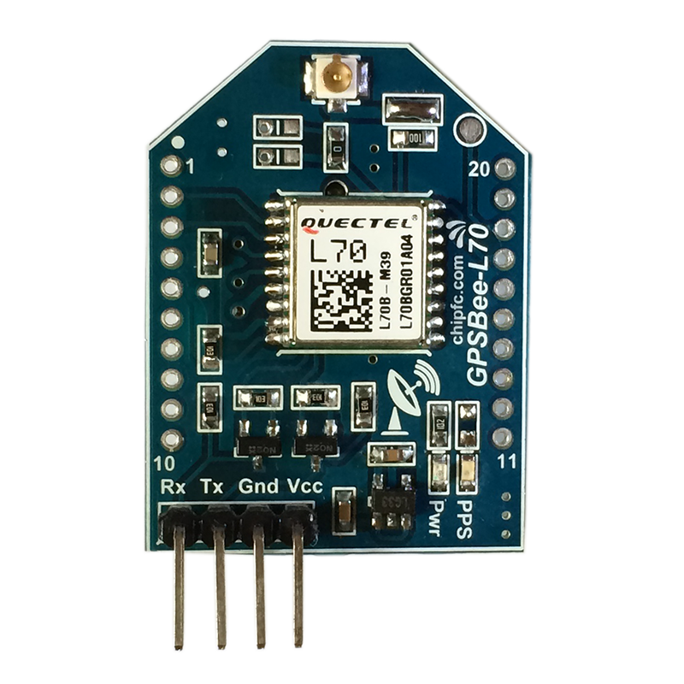
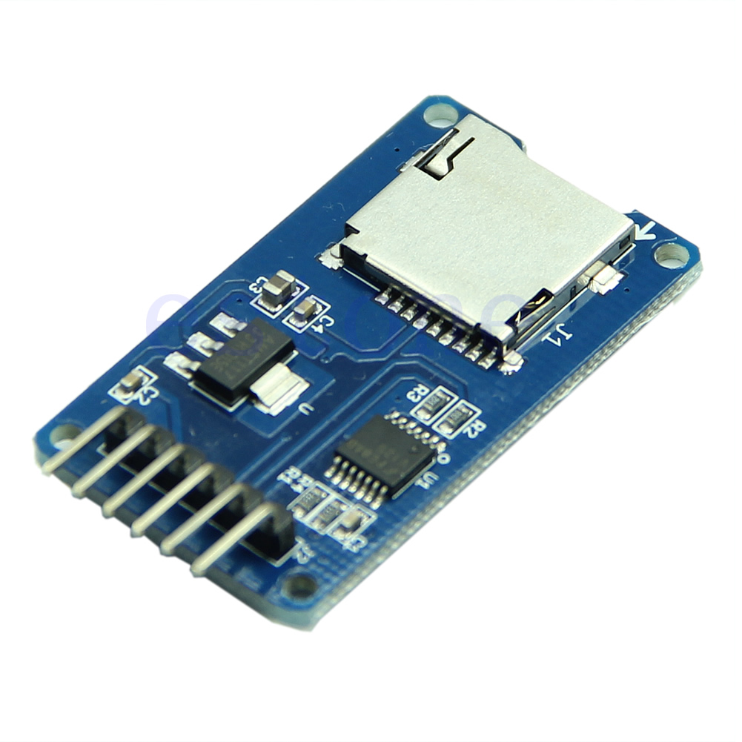
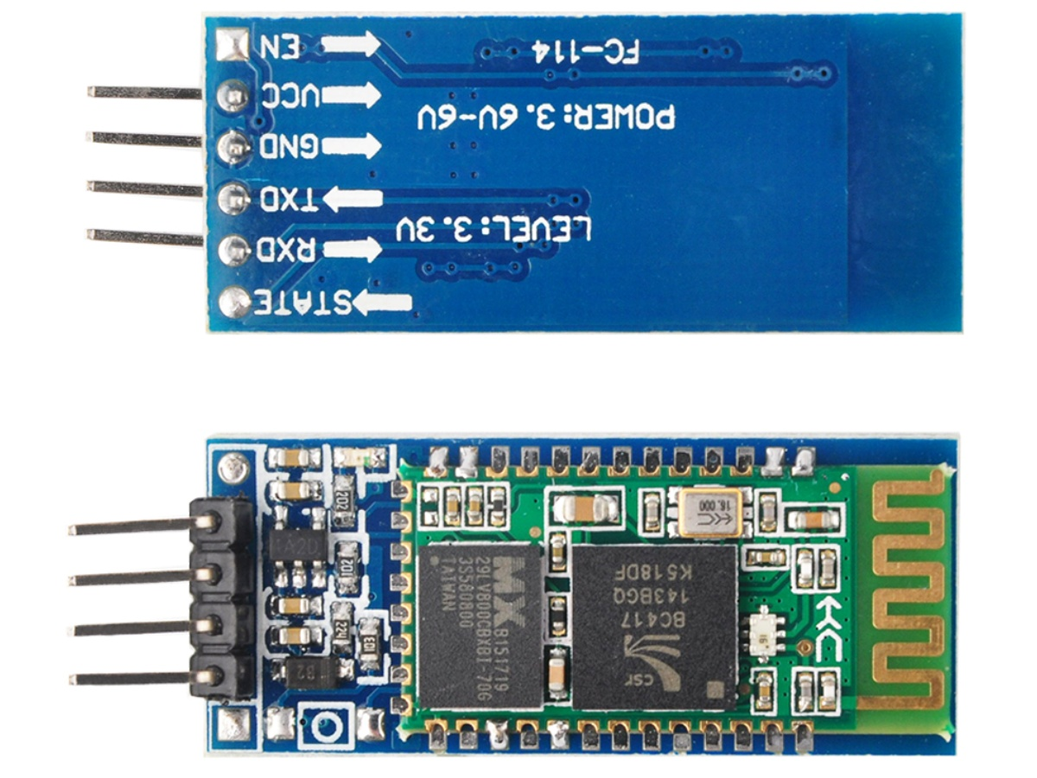
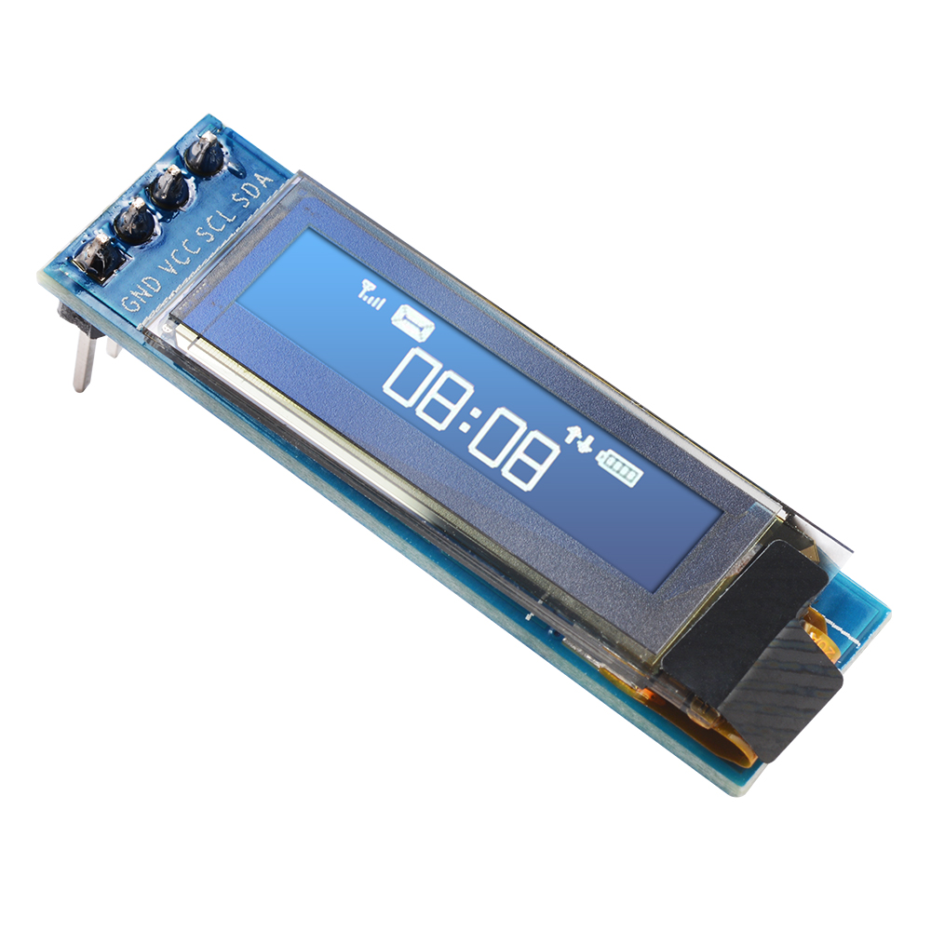
Accessories
MCU STM8L
QuecteL70
HC-06
OLED
SD Card Module
Notes:
Phần cứng

Slide 12



Rating
 | Safety | Convenience | Battery efficiency | Internet connection
Handing phone
Holding stick
Other devices
SmártGo
Notes:
Ưu điểm của SmartGo

Slide 13

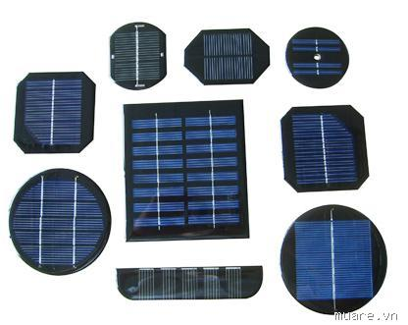
SmártGo in the Future
Notes:
Định hướng phát triển

Slide 14
Commerce
Cheaper Price
For Motorbike/Bike
Fashion
Notes:
BUSINESS PLAN
1. Mass production --> cheaper price --> to be available for everyone
2. For motorbike/ bike corporate: make it on the screen of motorbikes/ bikes
3. For fashion/ wearables brand

Slide 15
Commerce
Long battery for travel, hiking, skiing, Jogging,…
Navigation in sea, forest, mountain, desert,…
Use under the sea, on island,…
Notes:
4. For travel/hiking/biking/skiing/jogging: in case phone is out of battery, this device is more long lasting
5. For navigation in other fields: sea, forest, moutain, desert, etc.
6. For treasure hunt: applied for all geographic: under the sea, on island

Slide 16
How About Price??
Prototype
25$
Mass Product
15$
Notes:
Giá thanh của thiết bị cũng là 1 bài toan khó trong quá trinh hiện thực ý tưởng về sản phẩm.
Làm sao để có được 1 thiết bị sử dụng những công nghệ tiên tiến, sử dụng những linh kiện, phụ kiện có độ bền khá tốt trong điều kiện thời tiết khí hậu nhiệt đới, kích thước nhỏ và thao tác sử dụng đơn giản đối với người Việt Nam mà giá thanh phải thấp, phù hợp với mức mà người Việt có thể chi cho 1 thiết bị chỉ đường.
Sau quá trinh tìm tòi, nghiên cứu, nhóm đã đút kết được mức giá tốt nhất cho sản phẩm trong quá trinh nghiên cứu là 25$ và nếu như được sản xuất đại trà, đưa ra thương mại thì mức giá tối ưu nhất có thể đạt được vào khoảng 15$/thiết bị.

Slide 17
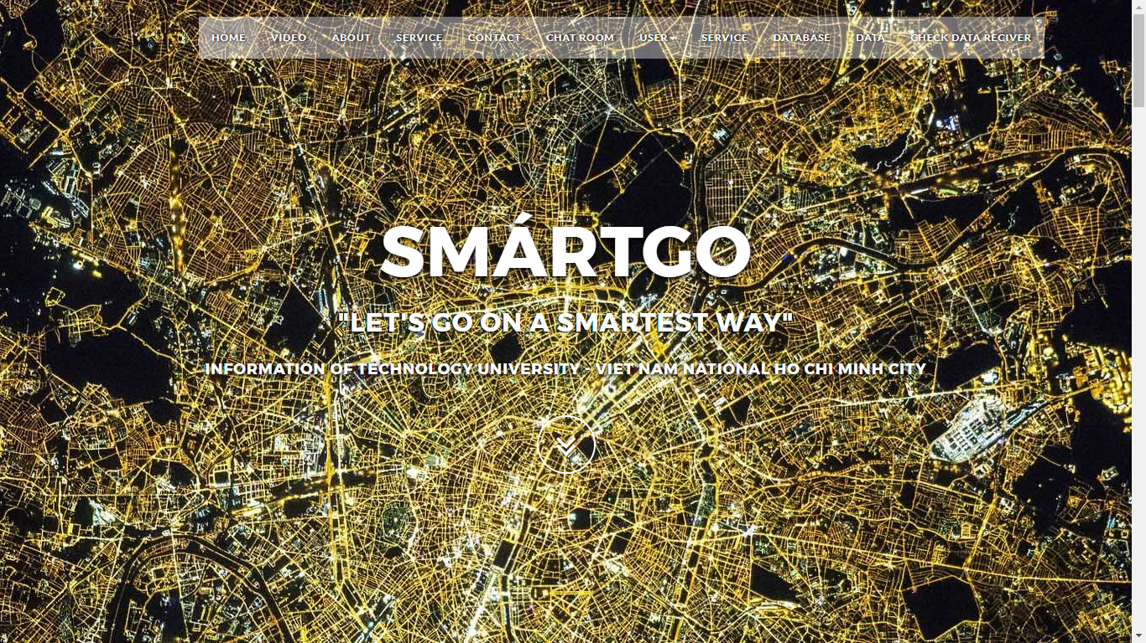
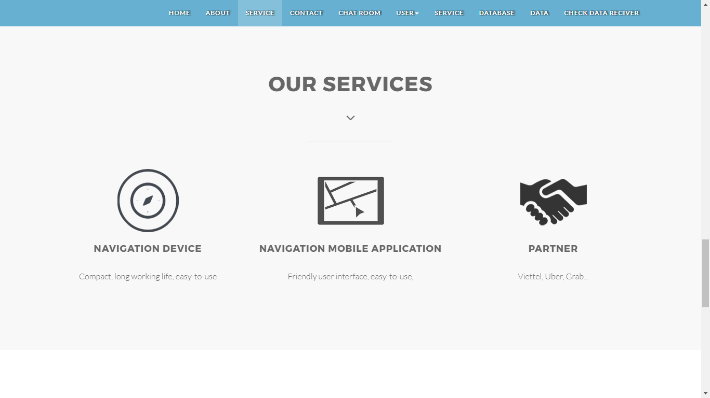
Website
http://stream.esy.es/
Notes:
PHÁT TRIỂN WEBSITE GIỚI THIỆU SMÁRTGO

Slide 18
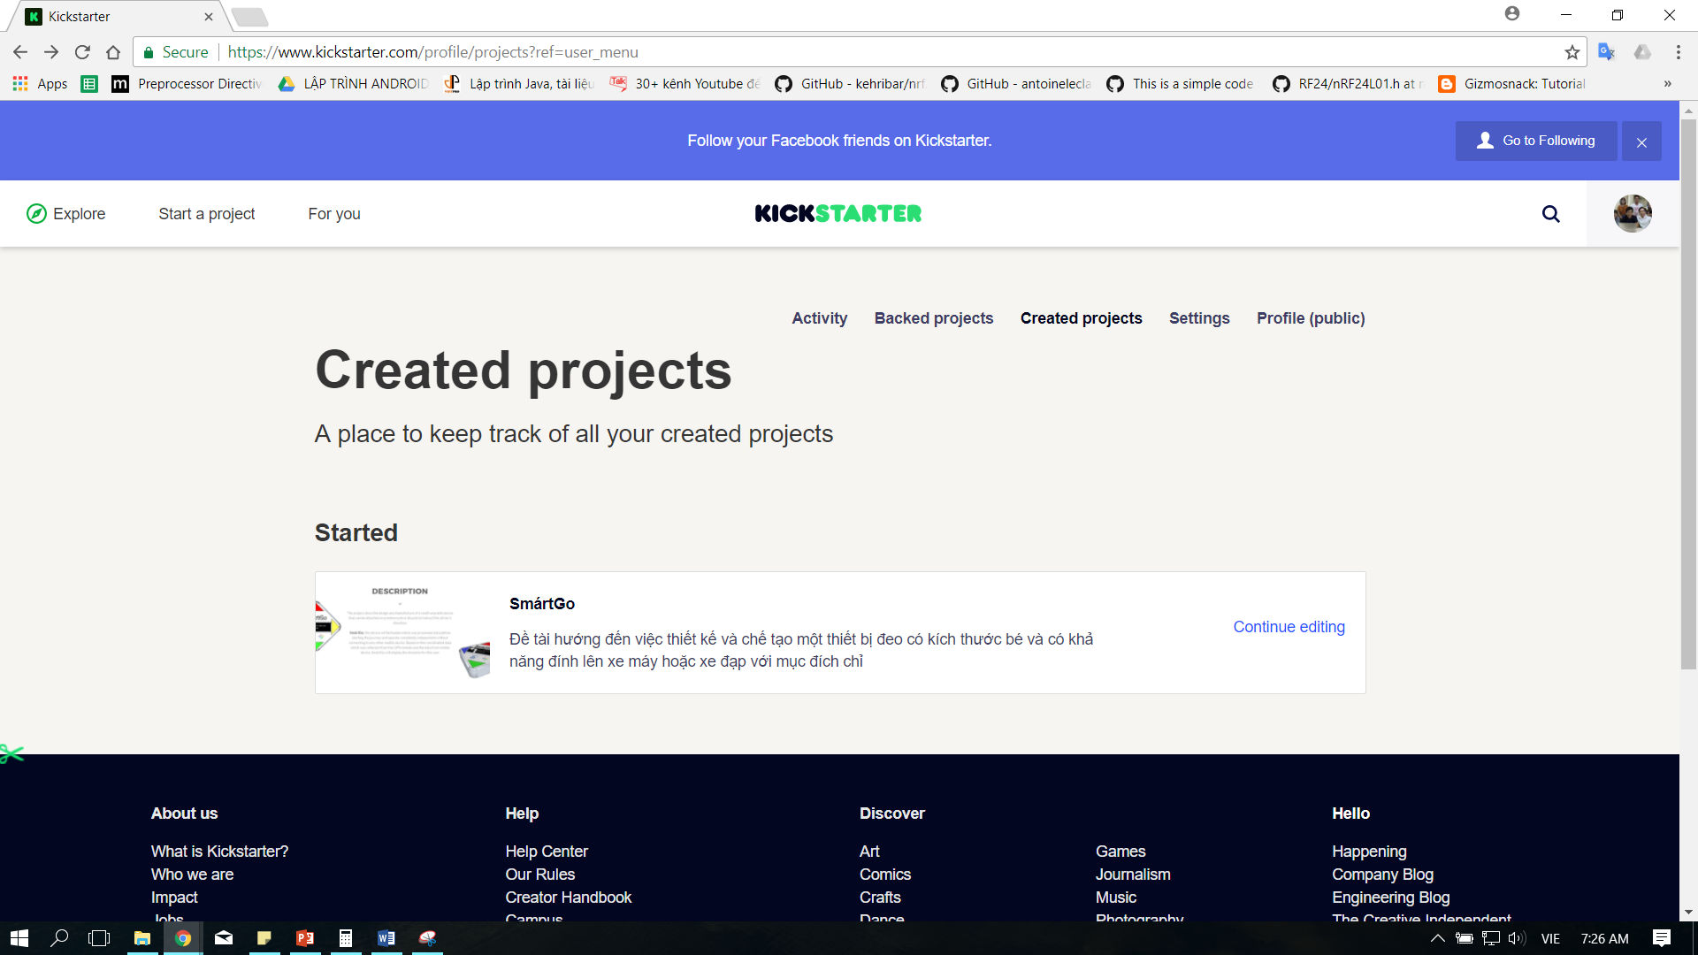
Feedback
https://www.kickstarter.com/projects/1280014574/1103281602?ref=88ba10&token=866523d3

Slide 19


